Slide 1
Патриотического воспитания в образовательном процессе

Slide 2
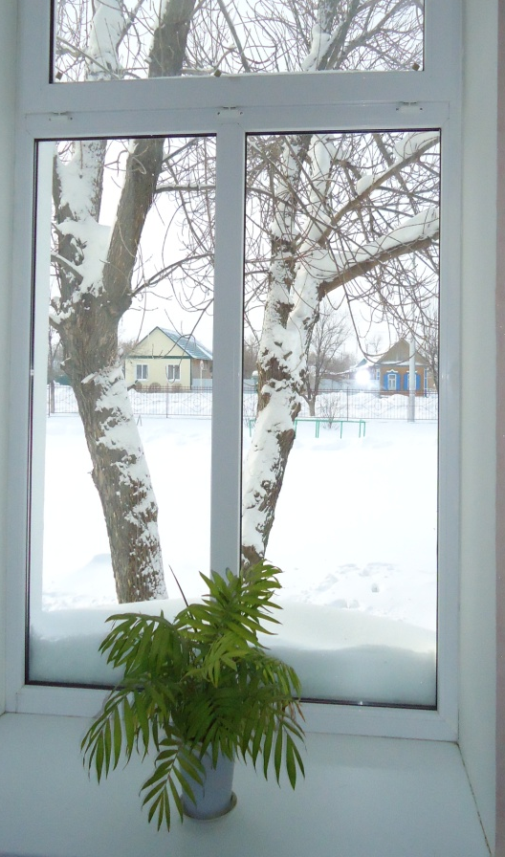
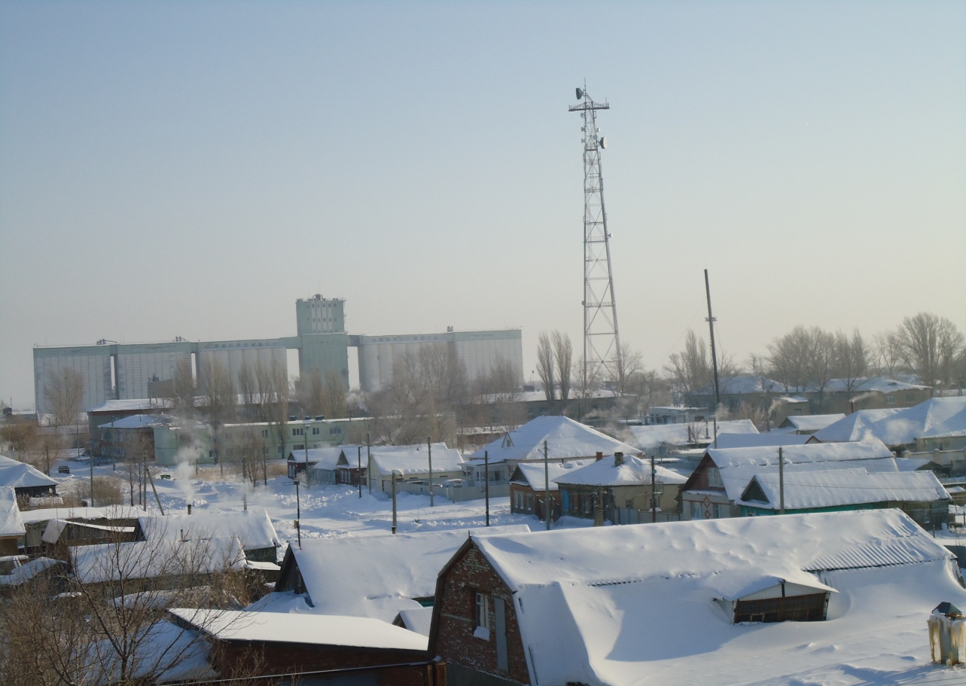
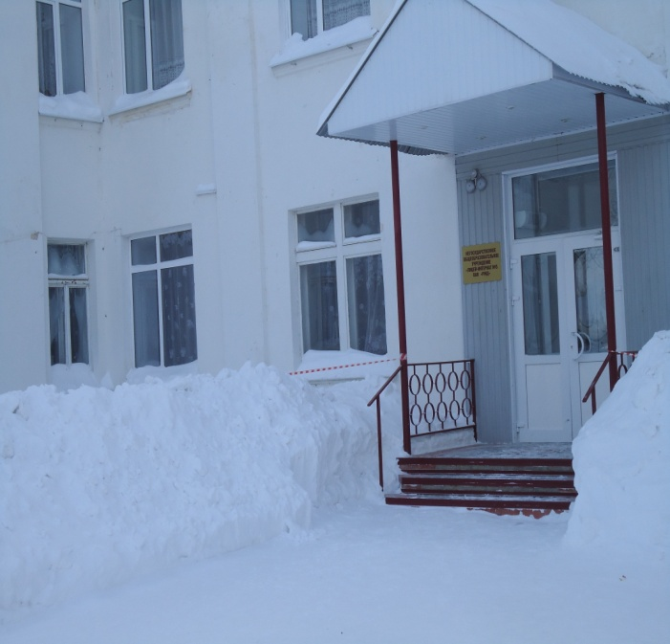
У патриотизма многоженство разнообразных и неоднозначных трактовок, но самая распространенное определение патриотизма коротко и ясно - это любовь к своей Родине.

Slide 3
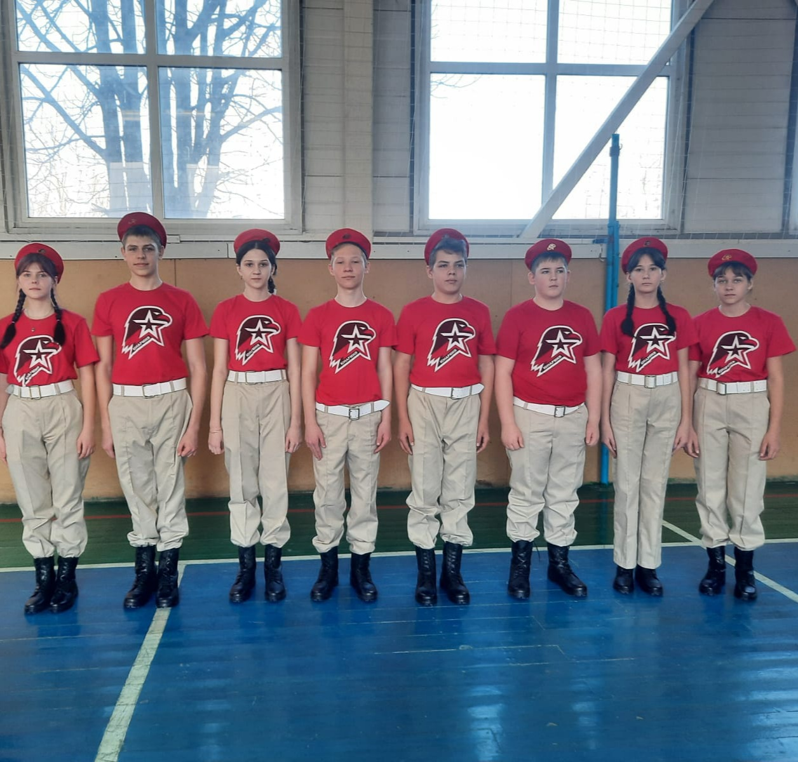
Детство - это наиболее благоприятное время для осуществления гражданско-патриотического воспитания, так как это период самоутверждения, активного развития социальных интересов и жизненных идеалов

Slide 4
Активное участие в общественно значимой патриотической деятельности, организованной учителями, дает возможность почувствовать личную причастность к делу защиты Отечества, открыть для себя ее новый смысл

Slide 5
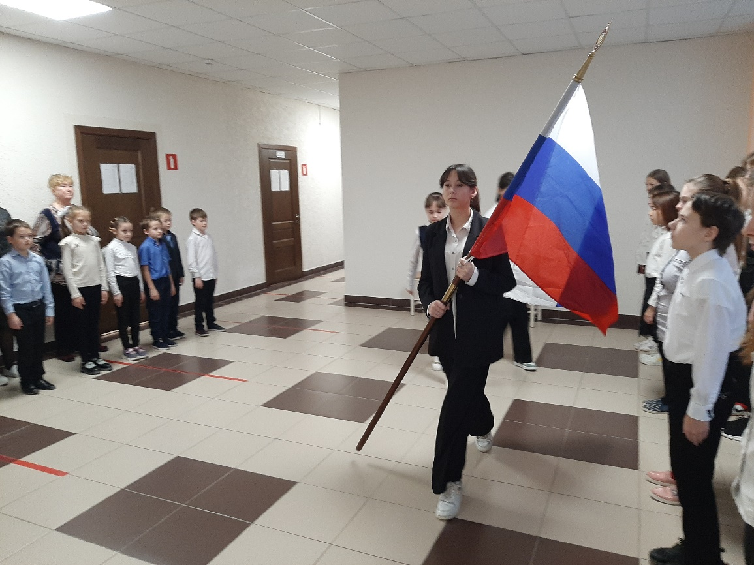
:

Slide 6
